Slide 1

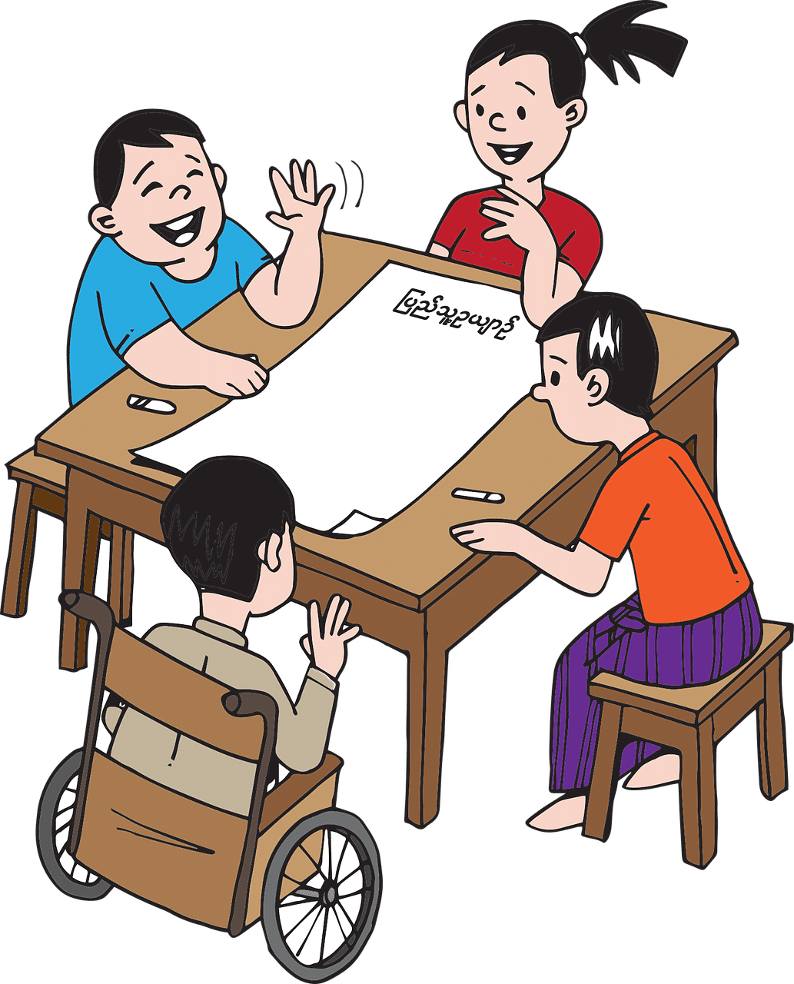
EDUCACIÓN INCLUSIVA
LA UNESCO (Organización de las Naciones Unidas para la Educación, la Ciencia y la Cultura, Fundada el 16 de noviembre de 1945, es un organismo especializado de la ONU que busca lograr una paz duradera y el desarrollo sostenible mediante la cooperación internacional en esos campos).
La inclusión se ve como el proceso de identificar y responder a la diversidad de las necesidades de todos los estudiantes a través de la mayor participación en el aprendizaje, las culturas y las comunidades, y reduciendo la exclusión en la educación.
Involucra cambios y modificaciones en contenidos, aproximaciones, estructuras y estrategias, con una visión común que incluye a todos los niño/as del rango de edad apropiado y la convicción de que es la responsabilidad del sistema regular, educar a todos los niño/as.

Slide 2

EDUCACIÓN INCLUSIVA EN EL SALVADOR
La educación inclusiva en El Salvador, según la UNESCO, es el proceso donde se responden y atienden las necesidades de aprendizaje de todos los estudiantes, promoviendo una mayor participación para así reducir los niveles de exclusión.

Slide 3
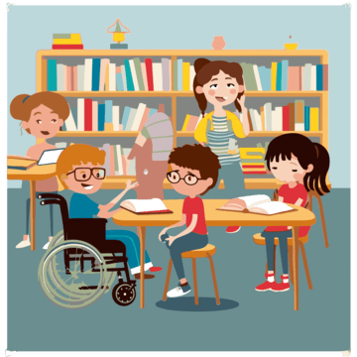
EDUCACIÓN INCLUSIVA EN EL SALVADOR
Se realiza mediante cambios en el contenido y las estrategias utilizadas para incluir a todos los niños y educarlos, ya que es responsabilidad del sistema mantener una educación provechosa.
🧠 Estrategias Pedagógicas Generales:
Enfoque multisensorial: Utilizar los cinco sentidos de forma simultánea (ej. aprender letras usando arena, canciones y tarjetas visuales).

Slide 4
EDUCACIÓN INCLUSIVA EN EL SALVADOR
Segmentación de tareas: Dividir una actividad compleja en pasos muy pequeños y sencillos para evitar la frustración.
Uso de apoyos visuales: Implementar pictogramas, cronogramas con imágenes y carteles de rutinas para dar estructura.
Aprendizaje basado en el juego: Diseñar actividades lúdicas donde el objetivo educativo esté integrado de forma natural.
Refuerzo positivo inmediato: Premiar el esfuerzo y los pequeños logros con elogios verbales, gestos o incentivos visuales.

Slide 5
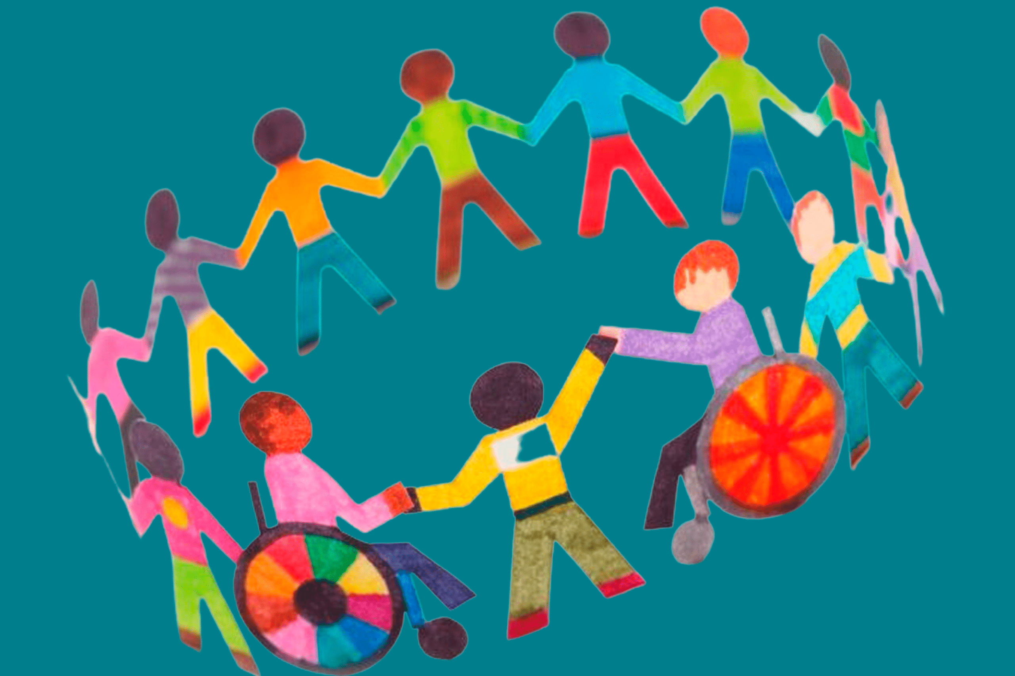
EDUCACIÓN INCLUSIVA EN EL SALVADOR
Esto parte del conocimiento de que cada niño posee características, necesidades y cualidades especificas, por lo que el diseño y las estrategias planteadas deben tener la capacidad de ajustarse a ellos y poder educarlos.

Slide 6

EDUCACIÓN INCLUSIVA EN EL SALVADOR
Desde el año 2013 el gobierno de El Salvador, propuso incluir un modelo inclusivo de enseñanza en las escuelas del país.
Con esto el gobierno apuesta al desarrollo de calidad de los niños en su etapa escolar.

Slide 7

EDUCACIÓN INCLUSIVA EN EL SALVADOR
No solo a los estudiantes, sino también a los padres y representantes, docentes, comunidad y actores locales.
Se intenta promover el intercambio de experiencias y enseñanzas, adaptándose a las necesidades de cada estudiante.

Slide 8
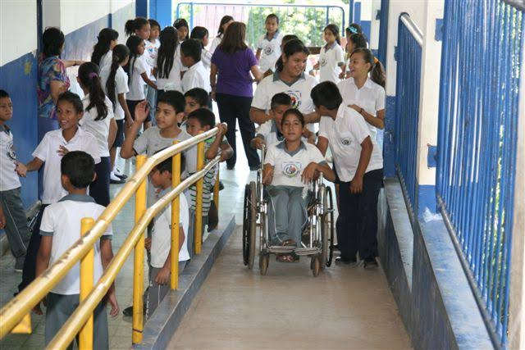
EDUCACIÓN INCLUSIVA EN EL SALVADOR
El Salvador apuesta por este modelo de inclusión porque quiere corregir los errores que presenta su modelo educativo.
Busca reforzar los valores de tolerancia, unión y respeto entre la familia, la comunidad y los estudiantes.

Slide 9

EDUCACIÓN INCLUSIVA EN EL SALVADOR
Permite romper las barreras para facilitar el aprendizaje y la inclusión de los estudiantes que puedan ser excluidos y marginados.

Slide 10

EDUCACIÓN INCLUSIVA EN EL SALVADOR
Esto incluye que los niños que presenten o no discapacidad o dificultades de aprendizaje puedan aprender juntos.
Es una manera de transformar las bases de la educación y hacer entender que la educación es un derecho y no un privilegio.

Slide 11

EDUCACIÓN PARA LA SALUD

Slide 12

EDUCACIÓN PARA LA SALUD
La educación para la salud es un proceso mediante el cual individuos y grupos de personas aprenden a comportarse de una manera que favorece la promoción, el mantenimiento o la restauración de la salud (Park. 2000).

Slide 13

EDUCACIÓN CONTINUA
La educación continua puede prolongarse a lo largo de la vida de las personas, pero sólo se circunscribe en la edad adulta. Atendiendo a los tipos de educación.
La educación continua se encuentra en el ámbito de la educación formal y no formal, retomando principalmente componentes de la segunda.

Slide 14
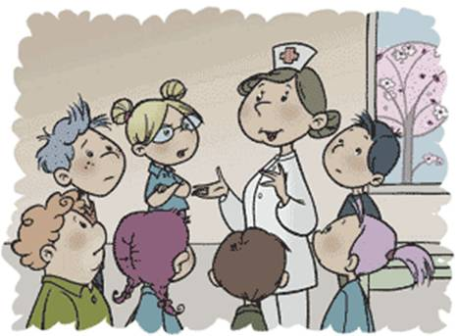
EDUCACIÓN PARA LA SALUD
Educar para la salud implica dos factores fundamentales:
La persona que educa.
La persona que aprende.
Está ultima, en condiciones ideales, también se convertirá en un agente activo de la educación para la salud.

Slide 15

EDUCACIÓN PARA LA SALUD
La educación para la salud es un proceso de educación y de participación del individuo, paciente y/o familiar, con el fin de que adquiera los conocimientos, las actitudes y los hábitos básicos para la promoción y defensa de la salud individual y colectiva.

Slide 16

EDUCACIÓN PARA LA SALUD
Tiene como objetivo general: El promover en los individuos formas de vida saludables (prevención de enfermedades), la reducción de conductas y de situaciones de riesgo, y el conocimiento general de las enfermedades, de los tratamientos y de los cuidados correspondientes para cada paciente.

Slide 17

EDUCACIÓN PARA LA SALUD
Desde una perspectiva de promoción de la salud, se pretende el fortalecimiento de hábitos saludables como son una buena alimentación, actividad física, respetar las horas de sueño y descanso, entre otras.

Slide 18

EDUCACIÓN PARA LA SALUD
De acuerdo con la Organización Mundial de la Salud (OMS), las enfermedades crónicas son la principal causa de mortalidad y representan mas del 60% del total de defunciones en el mundo.
Ocho de cada 100 000 personas presentan una o varias enfermedades crónicas degenerativas como la diabetes y hipertensión.

Slide 19

¿QUÉ ES UNA ENFERMEDAD CRÓNICA?

Slide 20

La Organización Mundial de la Salud (OMS), considera las enfermedades crónicas como <<aquellas enfermedades que presentan una larga duración (más de 6 meses) y una progre-ción lenta, no se transmiten de persona a persona y son consideradas, por lo tanto, como no transmisibles>>. Enfermedades que no tienen cura.

Slide 21
PRINCIPALES TIPOS DE ENFERMEDADES CRÓNICAS:
Cardiovasculares
Diabetes
Cáncer
Insuficiencia renal
Respiratorias

Slide 22

SALUD
La Organización Mundial de la Salud (OMS, 1964), define la Salud como: “Un estado de bienestar completo físico, mental y social y no solamente la ausencia de enfermedad o dolencia”. De acuerdo con la UNESCO (1997), desde que se identificó el papel esencial de la educación para la salud, se ha mejorado ya que está a nivel a mundial. Se ha dado una disminución en las enfermedades infecciosas que llevaban a la muerte; además, se han erradicado o se encuentran controladas, como es el caso de la tuberculosis y el sarampión.

Slide 23
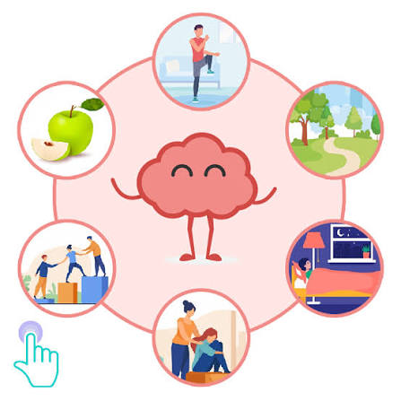
EDUCACIÓN PARA LA SALUD SE DIVIDE EN DOS GRANDES RUBROS
1. PROMOCIÓN DE LA SALUD.
2. PREVENCIÓN DE ENFERMEDADES.

Slide 24
SALUD
De acuerdo con la OMS, la promoción para la salud permite que las personas tengan un mayor control de su propia salud. Abarcan una amplia gama de intervenciones sociales y ambientales, destinadas a beneficiar y proteger la salud y la calidad de vida individuales, mediante la prevención y solución de las causas primordiales de los problemas de salud, y no concentrándose únicamente en el tratamiento y la curación.

Slide 25

PREVENCIÓN DE ENFERMEDADES
Existen tres niveles de prevención de enfermedades para trabajar en la educación para la salud.

Slide 26

PREVENCIÓN PRIMARIA
Se trata de medidas orientadas a evitar la aparición de una enfermedad o problema de salud, mediante el control de los factores causales y los factores predisponentes o condicionantes (OMS, 1998).

Slide 27

OBJETIVOS DE LA ATENCIÓN PRIMARIA
El objetivo es disminuir la incidencia de una enfermedad, Por ejemplo:
Uso de condón para prevención del VIH.
Programas educativos para enseñar cómo se transmite.
Prohibición de venta de alcohol y tabaco a menores de edad.
Prevención de enfermedades crónicas.

Slide 28
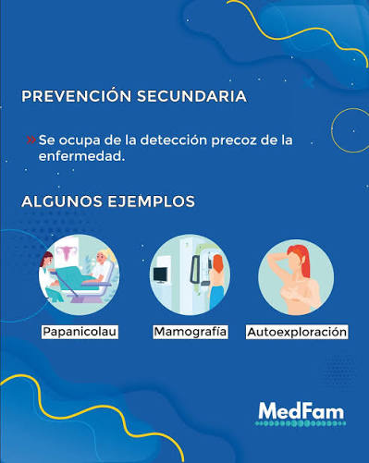
PREVENCIÓN SECUNDARIA
Destinada al diagnostico precoz de la enfermedad, es decir, se da en sujetos “aparentemente sanos”. Comprende acciones como el diagnostico precoz y el tratamiento oportuno. En la prevención secundaria, el diagnostico oportuno, la captación y el tratamiento a tiempo son indispensables.

Slide 29

PREVENCIÓN SECUNDARIA
Pretende reducir la prevalencia de una enfermedad. Por ejemplos:
Tratamiento de hipertensión arterial a tiempo con mediciones periódicas.
Tratamiento para diabetes mellitus.

Slide 30
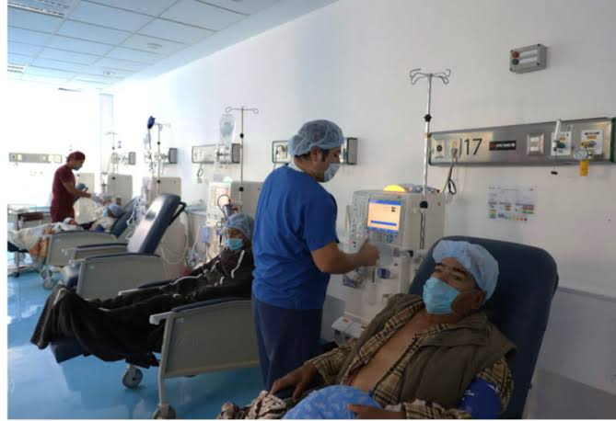
PREVENCIÓN TERCIARIA
Prevención terciaria: Se basa en acciones destinadas a la recuperación de la enfermedad clínicamente manifiesta mediante un diagnostico, tratamiento y recuperación física y social. Pretende minimizar el sufrimiento causado por perder la salud, facilitar la adaptación a problemas incurables y prevenir. Por ejemplo:
Rehabilitación después de retirar un yeso por un hueso roto.

Slide 31
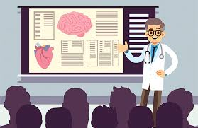
ESTRATEGIAS DE EDUCACIÓN PARA LA SALUD
De acuerdo con Ricárdez y López (2006), existen diversas estrategias para realizar una intervención educativa. A continuación se presenta el modelo que nos muestra diferentes categorías, desde lo mas general a lo mas especializado:

Slide 32
ESTRATEGIAS DE EDUCACIÓN PARA LA SALUD
AUTONOMIA Y GESTIÓN
Las personas en este nivel han pasado por un proceso de análisis y reflexión; han adquirido conocimientos, se han organizado y son lideres en algún tema en particular. Por ejemplos, un grupo de contención de personas con cáncer de hígado.
FORMACIÓN
A través de cursos y seminarios se pretende multiplicar el conocimiento y estrategias sobre el tema. En este nivel se promueve la especialización.

Slide 33
ESTRATEGIAS DE EDUCACIÓN PARA LA SALUD
CAPACITACIÓN
A través de talleres secuenciales se pretende que las personas adquieran conocimientos, profundicen en ciertos temas y se les brinden herramientas que faciliten la aplicación de los temas en su vida cotidiana.
SENCIBILIZACIÓN
Mediante acciones de educación no formal como talleres o platicas, se propone introducir a las personas a temas específicos, generar intereses y abrir expectativas.

Slide 34

ESTRATEGIAS DE EDUCACIÓN PARA LA SALUD
INFORMACIÓN Y DIFUSIÓN
Es un nivel donde se brinda información y orientación. Este nivel representa una oportunidad para entrar en contacto con las demandas e intereses particulares de la población.

